Slide 1
Советская национальная политика
в 1930-е годы

Slide 3
Вопросы занятия
1
Особенности индустриализации
в национальных республиках.
2
Ход индустриализации
и её итоги.
3
Национально-государственное строительство.
4
Направления национальной политики.

Slide 4
Индустриализация в разных регионах СССР имела
как общие черты, так и различия.

Slide 5
Индустриализация
Создание и развитие крупной индустрии
Рост производительности труда
Высокие темпы промышленного производства
Общие черты индустриализации
Рост численности рабочего класса
Реконструкция всех отраслей народного хозяйства
Проведение индустриализации за счёт внутренних ресурсов

Slide 6
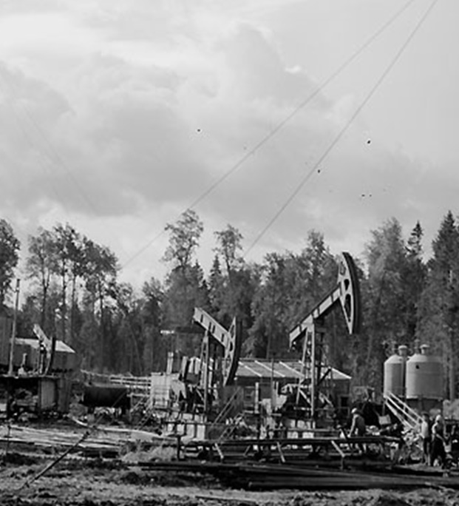
В восточных районах СССР наладили добычу нефти и железной руды.
Нефть и железная руда были необходимы для успешного развития промышленности.

Slide 7
На востоке СССР главной особенностью индустриализации стал незначительный исходный уровень производства.

Slide 8
На окраинах СССР экономика продолжала носить аграрный характер.

Slide 9
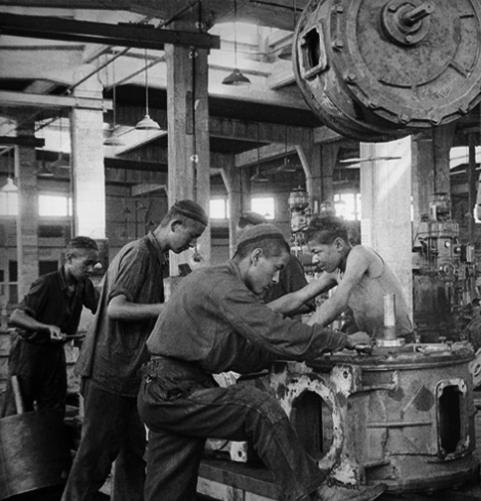
Во многих советских республиках небольшой оставалась численность рабочего класса и инженерно-технического состава.
Формированием кадров занимались работники центральных промышленных регионов.

Slide 10
В масштабе
всей страны преимущественное развитие получила тяжёлая промышленность.

Slide 11
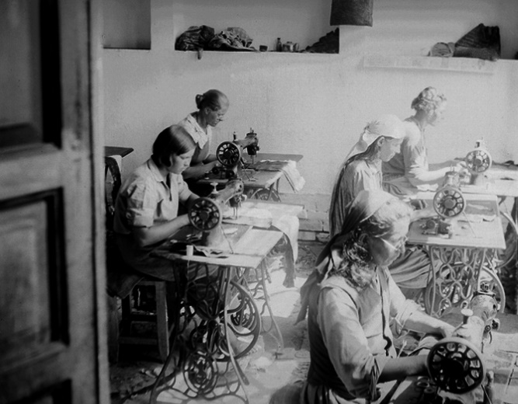
Индустриализация
В отдельных республиках преобладали пищевая и лёгкая промышленности. В первую очередь это касалось Средней Азии и Закавказья.

Slide 12
Индустриализация
Степень развития инфраструктуры
Факторы, определяющие размещение предприятий
Наличие кадров и сырьевых ресурсов

Slide 13
В годы первых пятилеток большая часть крупных предприятий строилась на украинских землях.

Slide 14
Индустриализация
Днепропетровский алюминиевый завод
Запорожсталь
Предприятия УССР
Азовсталь
Новокраматорский машиностроительный завод

Slide 15
Новые отрасли хозяйства создавались
с учётом потребностей страны и наличия
в республиках сырья.

Slide 16
Индустриализация
Машиностроительное
Химическое
Производство БССР
Топливное
Швейное

Slide 17
Индустриализация
В Чиатурах началась добыча марганца
В Грузии активно эксплуатировали новые месторождения угля
В Тбилиси построили машиностроительный завод

Slide 18
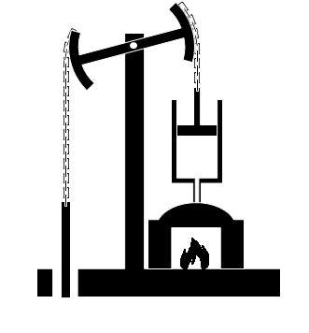
Индустриализация
1
В Армении увеличили мощность предприятий цветной металлургии.
2
В Азербайджане реконструировали нефтяную промышленность.
3
В Закавказье заработали Рионская
и Канакерская гидроэлектростанции.

Slide 19
Индустриализация
Джезказганский медный завод
Чимкентский свинцовый завод
В Казахстане развивались горная промышленность
и цветная металлургия
Казахстан превратился
в одну из основных баз цветной металлургии
Риддерский полиметаллический комбинат
Балхашский медеплавильный завод

Slide 20
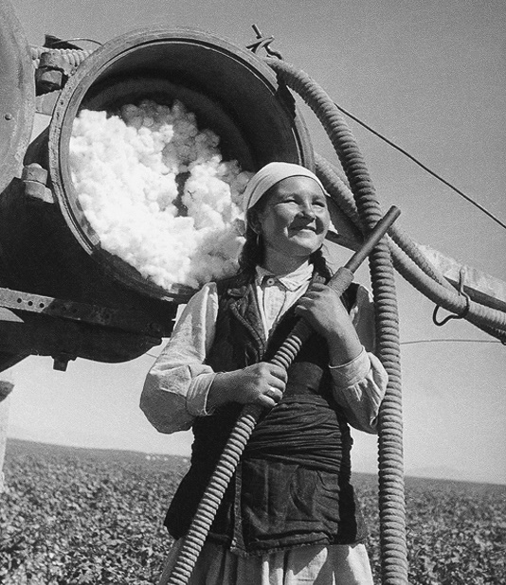
В Средней Азии развивалась текстильная промышленность.
Хлопчатобумажные фабрики были построены в Ашхабаде и Фергане.

Slide 21
В Узбекистане была построена Чирчикская гидроэлектростанция.

Slide 22
Часто предприятия перевозились
из промышленных районов
в национальные республики.

Slide 23
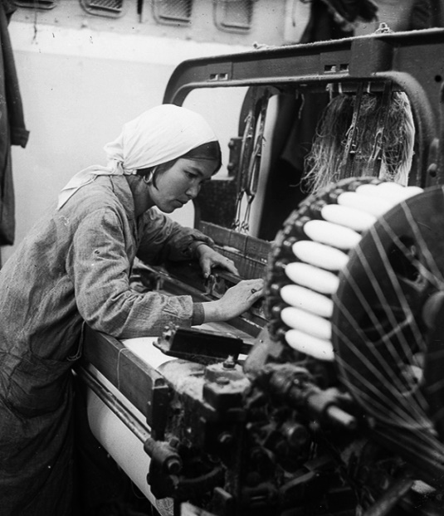
В Узбекистан переехали 3 текстильные фабрики Московской и Ивановской областей, Киевский целлюлозный завод и Вологодская писчебумажная фабрика.
Из этих же районов в Туркменскую республику перевезли прядильную
и 2 текстильные фабрики.

Slide 24
Индустриализация
Индустриализация
не сводилась только
к строительству новых предприятий
Это был процесс освоения природных богатств
и подготовки рабочих
Из центральных регионов
в союзные республики направляли рабочих
и инженеров
Квалифицированные кадры выпускались из вузов Москвы, Ленинграда и других крупных городов

Slide 25
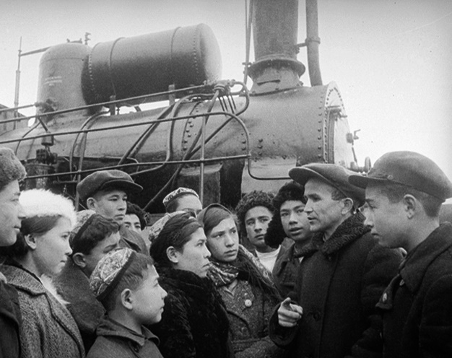
Индустриализация
Несмотря на то, что планы пятилеток
не были выполнены в полной мере, уровень производства значительно увеличился.

Slide 26
Только в Дагестане с 1913 года
по 1940 год количество производимой промышленной продукции выросло в 11 раз.

Slide 27
Цех завода «Двигательстрой»

Slide 28
В Дагестане появилась Гергебильская гидроэлектростанция.

Slide 29
В 1940 году 20 % нефти добывалось
в Башкирской автономной республике.

Slide 30
Индустриализация
Индустриализация привела к изменению всей экономической структуры
В 1914 году в России
было 40 отраслей промышленности
Это обеспечило техническую
и экономическую независимость СССР
К 1940 году
количество отраслей возросло до 150

Slide 31
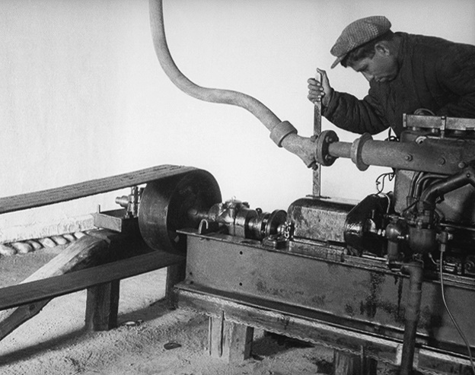
Индустриализация
Важным итогом индустриализации стало выравнивание экономического и культурного развития всех республик.

Slide 32
Индустриализация
В Туркмении,
Узбекистане и Киргизии
в промышленности
было занято всего
от 8 до 12 % населения
Некоторые различия между республиками
всё же сохранялись
Отдельные задачи индустриализации решались после
завершения первых пятилеток
Большая часть людей занималась сельским хозяйством

Slide 34
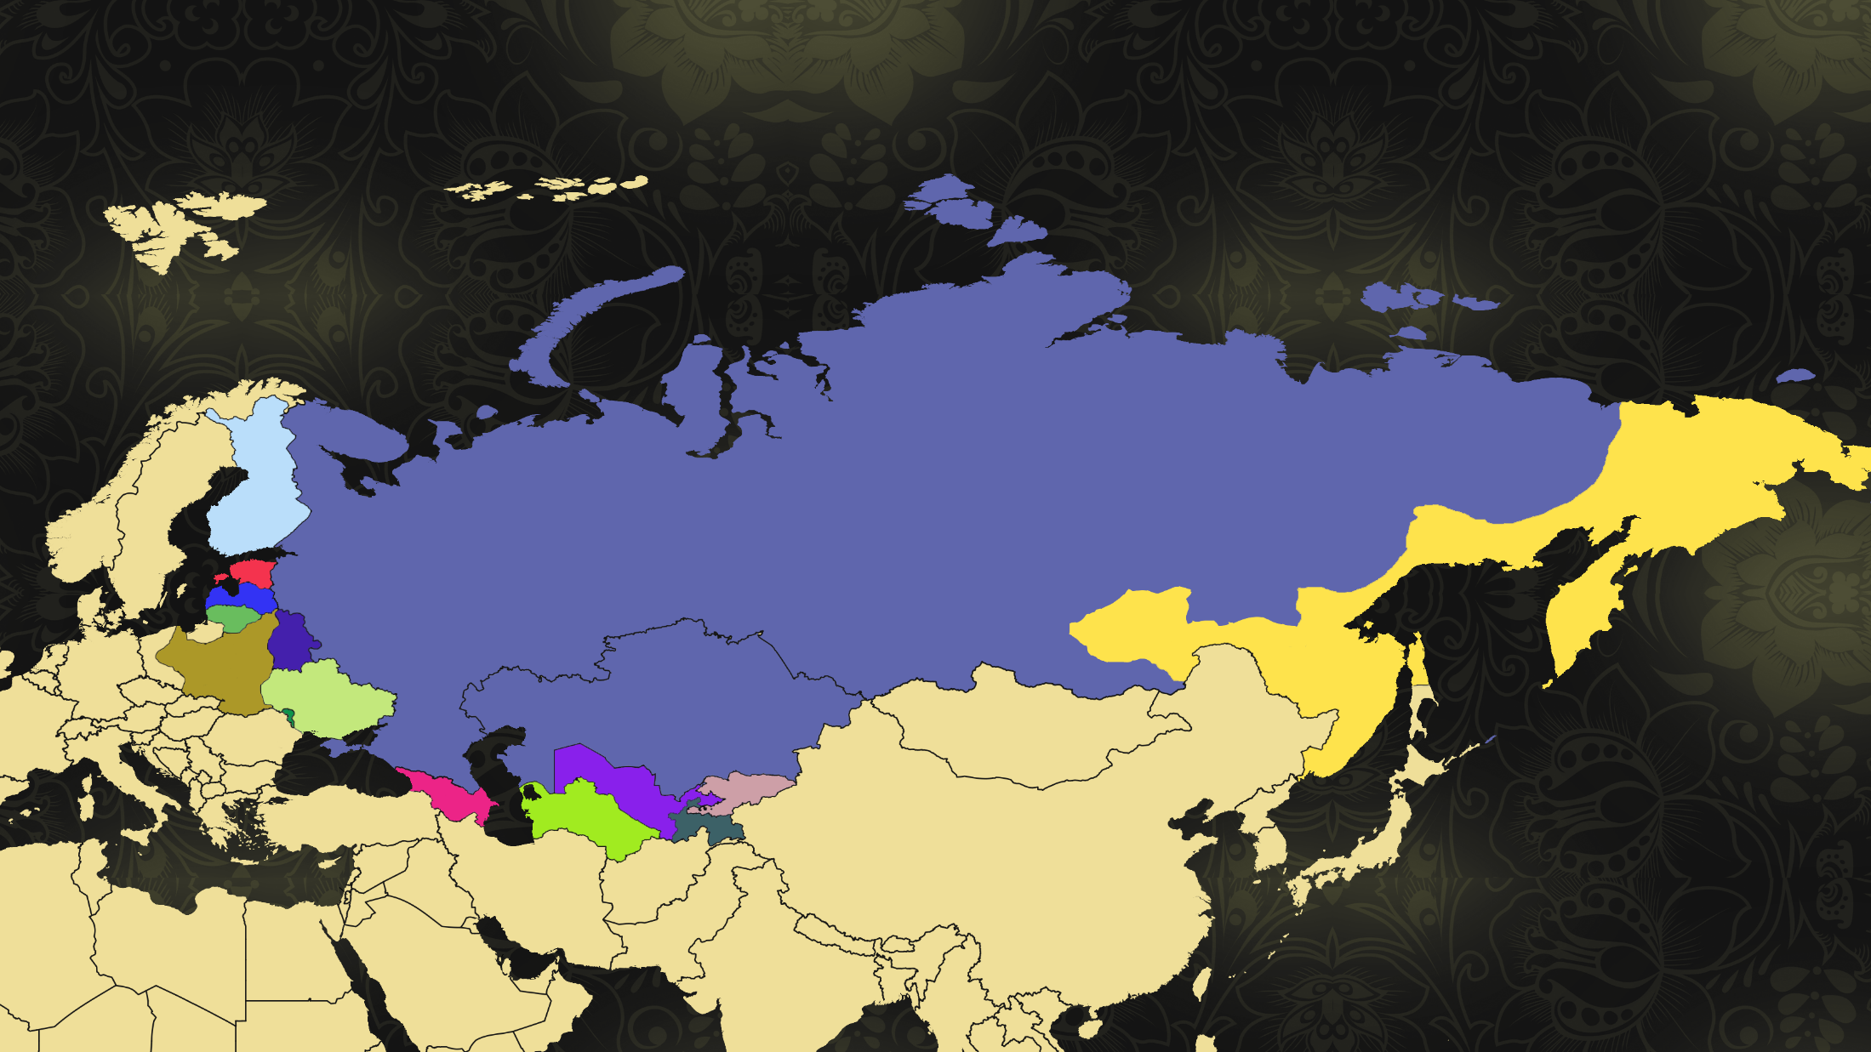
Казахская ССР
Киргизская
ССР

Slide 35
СССР
Азербайджанская ССР
Они стали частью СССР
на правах союзных республик
Упразднили Закавказскую федерацию
Армянская
ССР
Грузинская
ССР

Slide 36
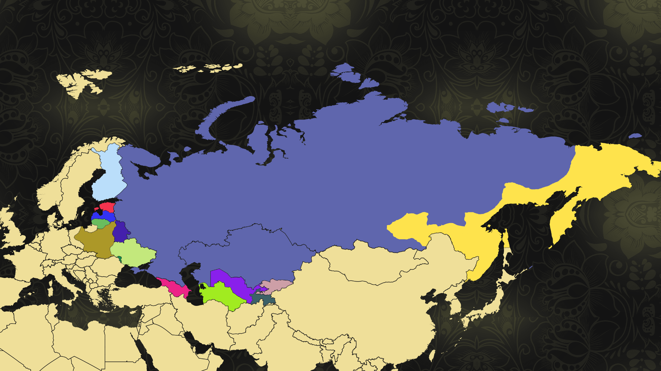
Автономная Еврейская национальная область

Slide 37
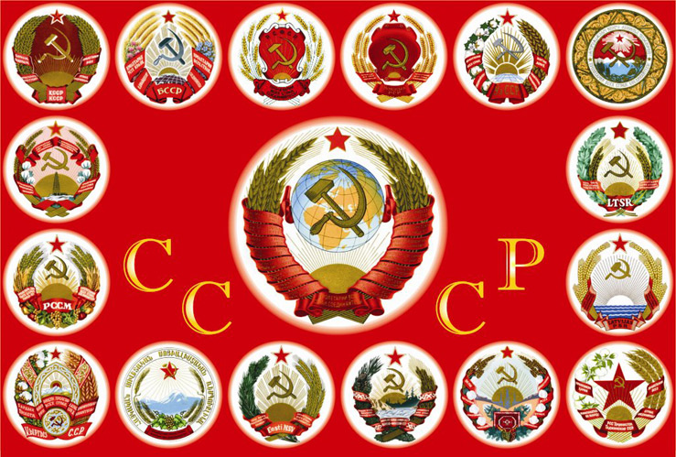
СССР
Во второй половине 1930-х годов в состав СССР входило 11 союзных республик, 22 автономные республики, 9 автономных округов
и 9 национальных округов.

Slide 38
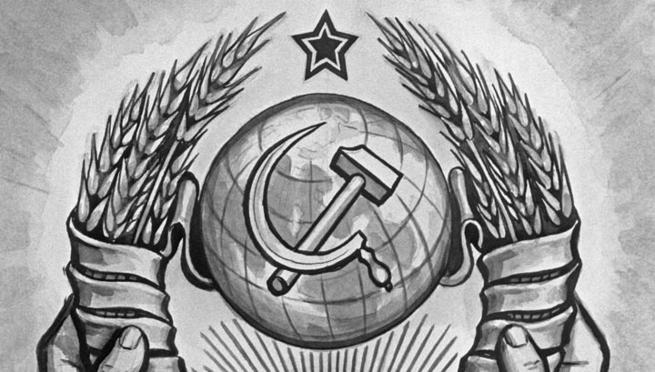
Национальный
район —
административно-территориальный район, в котором компактно проживал какой-либо народ.

Slide 39
Флаг Таборинского района

Slide 40
Согласно Конституции
1936 года, каждая республика могла свободно выйти
из состава СССР.

Slide 41
Конституцией было закреплено положение об одинаковом действии общесоюзных законов в республиках.
Если республиканский закон расходился с общесоюзным, то преимущественную силу имел общесоюзный закон.

Slide 42
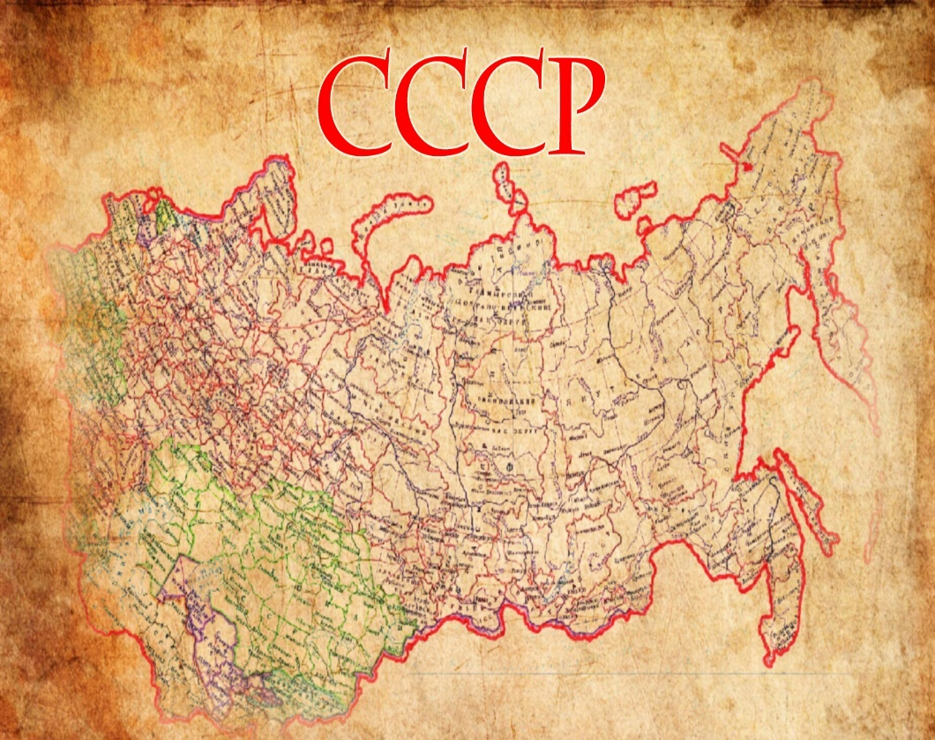
СССР
Население союзных республик имело статус граждан СССР.

Slide 43
На национальную политику большое влияние оказало утверждение административно-командной системы.

Slide 44
СССР
Ни одна республика не могла принять какое-либо решение
без согласования с Центром
По сути, СССР был централизованным унитарным государством
Формальным являлось право выхода из состава СССР

Slide 45
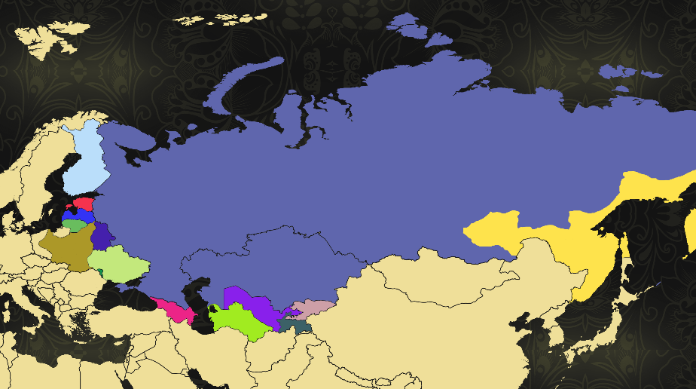
Эстонская
ССР
Латвийская
ССР
Литовская ССР

Slide 46
Прибалтика
1
2
3
Советские порядки
в Прибалтике зачастую вводились силой
Руководство государства не учитывало местные особенности
Это в дальнейшем привело к многочисленным межнациональным конфликтам

Slide 47
Серьёзные конфликты были вызваны несоответствием границ республик
и их национальным составом.
В Узбекской ССР около 90 % населения были таджиками.

Slide 48
СССР
Продвижение на руководящие должности представителей национальных меньшинств
В 1920-е годы советское правительство проводило политику «коренизации»
Внедрение местных языков
в культуру и образование

Slide 49
Политика «коренизации» привела к разобщённости и замкнутости союзных республик.

Slide 50
Централизация общественной жизни требовала единства национальных республик.

Slide 51
В 1930–1931 годах в БССР и УССР были репрессированы представители национальной интеллигенции.
Против них завели дело о создании контрреволюционных националистических организаций.

Slide 52
Николай Алексеевич Скрыпник

Slide 53
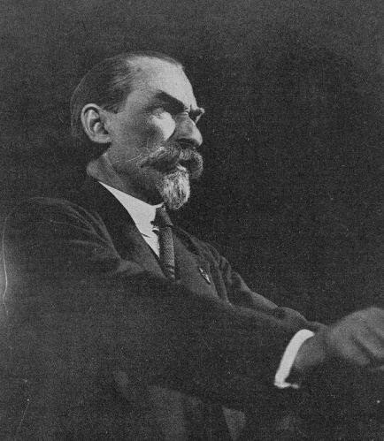
Скрыпник предложил писать географические названия в соответствии с их народно-исторической формой.
В 1933 году Скрыпника обвинили
в попытке оторвать украинский язык
от русского и «продать его польскому
и немецкому языкам».

Slide 54
СССР
1
2
3
В 1934 году Сталин особо выделил необходимость борьбы с национал-уклонизмом
Во всех республиках прошли разоблачения партийных работников
Всё чаще руководителями на местах становились направленные
из Центра люди

Slide 55
С 1937 года
по 1938 год полностью заменили партийных
и хозяйственных руководителей.

Slide 56
С территории Украины и районов, граничащих с Ленинградской областью, депортировали немцев и поляков.

Slide 57
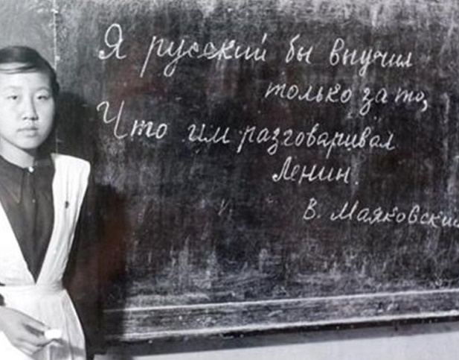
Депортация народов
В сентябре 1937 года более 170 тысяч корейцев переселили с Дальнего Востока в необжитые районы Казахстана и Узбекистана.

Slide 58
«О новом латинизированном алфавите народов арабской письменности Союза ССР»
1
Все тюркоязычные народы стали переходить на новый алфавит.
2
Латиницу приспособили даже
для якутского языка и языка коми.
3
Из 72 существовавших в СССР языков
на латиницу перевели 50.

Slide 59
В июне 1935 года вышло постановление о переводе языков Севера на кириллицу.

Slide 61
Реформы языка
1
2
3
Одной из важнейших причин отмены латинизации стал внешнеполитический
курс СССР
Руководство страны отказалось от идеи мировой революции, орудием которой мог стать латинский алфавит
Перейдя к построению социализма в отдельно взятом государстве, власти решили вернуться
к кириллице

Slide 62
За короткий промежуток времени многие языки подверглись двойной реформе.

Slide 63
Русификация
Началась
русификация образования
Вредным было признано существование национальных школ
Издали постановление
«Об обязательном изучении русского языка в школах национальных республик
и областей»
В государственных учреждениях отменили использование местных языков

Slide 64
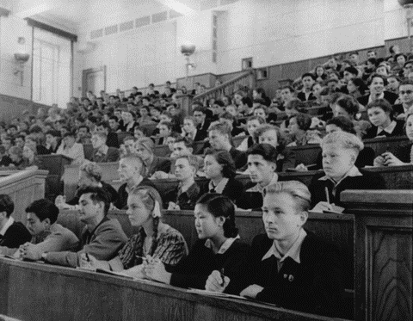
Образование
В высших учебных заведениях
сохранялось преподавание на местных
языках, что способствовало формированию национальной элиты.

Slide 65
Русификация
1
2
3
Признание русского языка общегосударственным
в СССР привело к росту межнационального общения
Русские стали чувствовать себя более комфортно
в национальных республиках
Руководство СССР приступило к созданию единой советской нации

Slide 66
Советская национальная политика
в 1930-е годы
1
Индустриализация в разных регионах СССР имела как общие черты, так и различия.
Новые отрасли хозяйства создавались
с учётом потребностей страны и наличия в республиках сырья.
2
Во второй половине 1930-х годов в состав СССР входило 11 союзных республик, 22 автономные республики, 9 автономных округов
и 9 национальных округов.
3

Slide 67
Советская национальная политика
в 1930-е годы
Несмотря на формальную автономность республик, СССР был централизованным унитарным государством.
4
5
Политика русификации способствовала созданию единой советской нации.

